Slide 1
머신러닝을 활용한 연주자 매칭 웹서비스 개발
B611132 윤지원
B411040 김영실

Slide 2
구현하고 싶은 기능
로그인 기능
본인인증 기능
조건에 따른 연주자 분류
익명
추천

Slide 3
프로젝트 일정표

Slide 4
Requirement list
NO. | requirement | use case
1 | 비회원은 프로그램을 사용하기 위해 회원 가입을 해야 한다. 자신의 ID, password 및 기본정보를 입력해야 한다. 기본정보는 사용자 유형(주최자 또는 연주자), 이름, 주민번호, 주소 및 이메일을 포함한다. | sign up
2 | 회원이 ID와password로 로그인해야 한다. | log-in
3 | 회원은 로그아웃 할 수 있다. | log-out
4 | 회원은 이 시스템에서 탈퇴할 수 있다. | Withdraw member
5 | 주최자 회원은 모집공고를 공연시작 이틀 전까지 등록할 수 있다. 등록할 때에는 희망객원비용 및 공연정보를 입력해야 한다. | register Announcement
6 | 주최자 회원은 자신이 등록한 모집공고를 조회할 수 있다. 조회 결과는 공연 날짜를 기준으로 정렬해서 보여준다. 조회 리스트 중 하나의 모집공고를 선택하면 해당 세부정보를 출력할 수 있고 조회 리스트 내에서 모집공고를 취소, 수정할수 있다. | list my Announcement
7 | 연주자 회원은 악기를 선택해서 지원 가능한 모집공고를 검색할 수 있다. 검색 결과 리스트는 공연날짜로 정렬된다. 검색 결과 중 원하는 모집을 선택하면 상세정보를 출력할 수 있고 지원할 수도 있다. | search available Announcement list
8 | 연주자 회원은 자신이 지원했었던 모집공고를 검색할 수 있다. | search appled Announcement
9 | 연주자 회원에게 적합한 모집공고를 추천해준다. | recommend Announcement

Slide 5
Actor descriptions
non-member | 비회원은 회원가입 이전에는 기능을 사용할 수 없고, 회원가입만 가능하다.
member | 비회원이 회원가입을 할 경우 member가 된다. 로그인 함으로써 member의 기능을 사용할 수 있게된다. member는 회원탈퇴가 가능하다. member의 하위 클래스로 performer와 recruiter가 있다.
performer | performer는 모집공고를 보고 지원하는 member이다. performer는 모집공고를 검색할 수 있고, 검색된 리스트에서 하나를 선택시 그 모집공고의 정보를 볼 수 있다. performer는 모집공고 신청이 가능하며, performer는 지원한 모집공고의 정보를 조회할 수 있다.
Recruiter | recruiter는 모집공고를 올리는 member이다. recruiter는 모집공고 등록 및 수정 취소할 수 있으며, performer와 마찬가지로 등록하거나 모집 완료된 모집공고의 정보를 조회할 수 있다.
system | 시스템적인 기능을 수행하는 actor

Slide 6
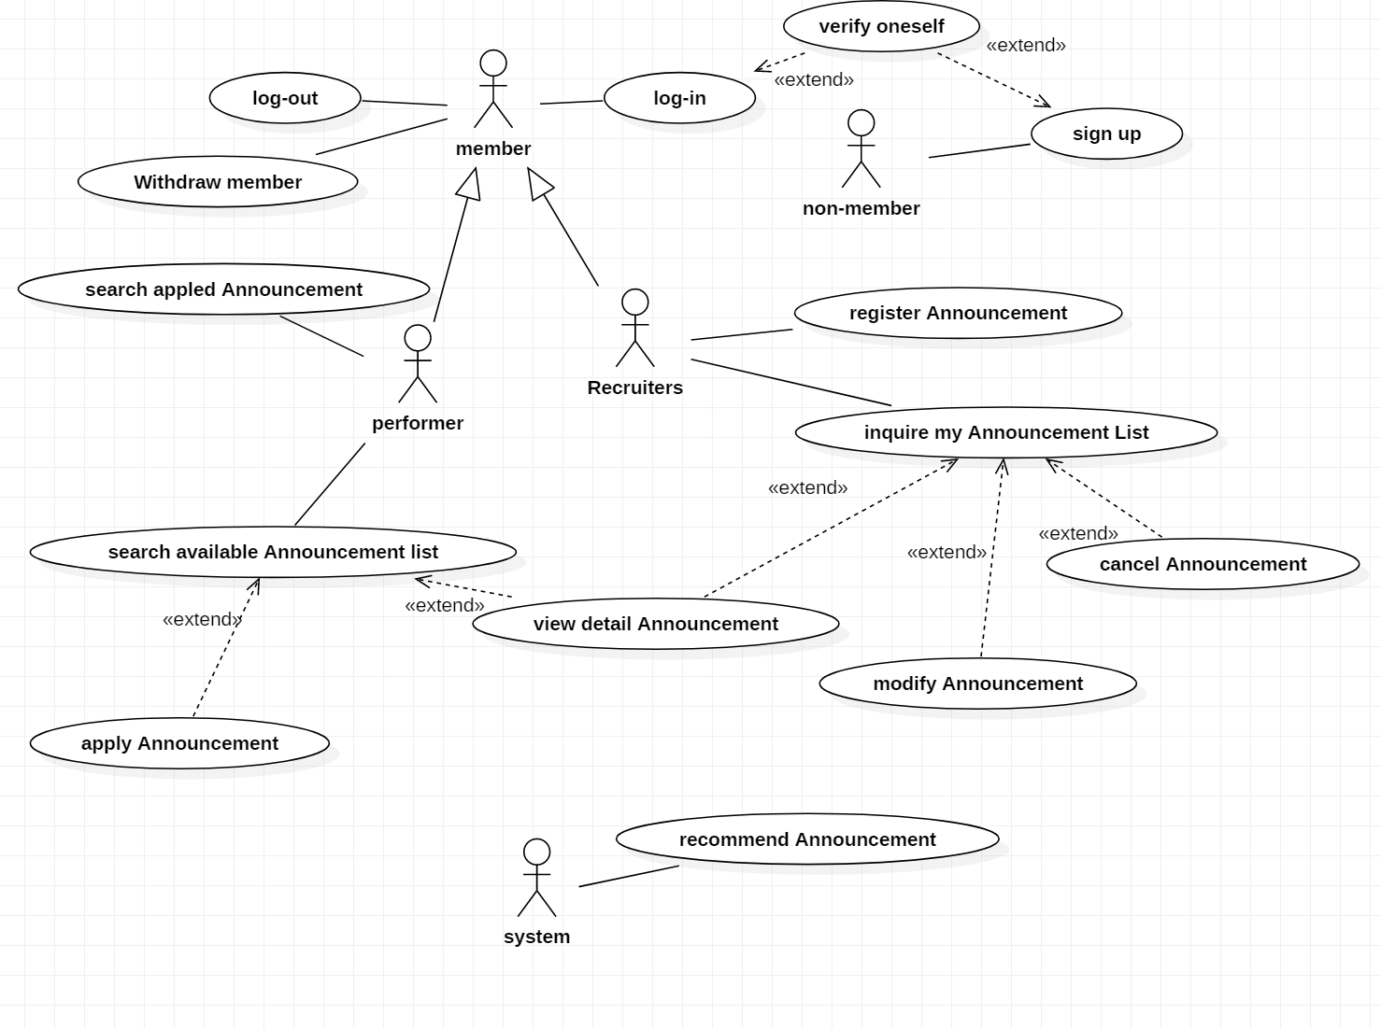
Use case diagram

Slide 7


개발환경설정
JAVA JDK8
개발에 사용할 IDE(통합개발환경) – Eclipse Oxygen
JAVA Spring framework
Git – git hub
프로젝트에 사용할 repository생성
Apache Tomcat version8.5
DB – Oracle
Server : Linux Client : Window

Slide 8
협업필터링
유저기반 협업 필터링의 경우 유사한 사용자를 찾아내어 그 찾아낸 사용자의 구매내역이나 추천점수를 보고 아이템을 추천해주는 것이다. 우리의 경우에는 구매내역이나 추천내역 같은 것이 없으므로 유사한 사용자를 협업 필터링으로 찾아내어 그 사용자가 지원한 모집공고들을 추천해 줄 수 있다.
아이템 기반 필터링의 사용자가 어떤 공고모집을 눌렀을 때 그와 유사한 공고모집을 추천해주는 필터링이다. DB에서 같은 악기들끼리 모아서 그 모집공고들 중에서 유사도를 구해 제일 유사해 보이는 모집공고를 찾아내어 사용자에게 추천해 줄 수 있다.

Slide 9
머하웃
아파치 머하웃은 대용량 데이터를 처리하는 기계학습용 라이브러리이다.
머하웃 집중 영역 : 추천엔진(협업필터링), 군집, 분류
- 추천엔진 : - 현재 사용되는 기계학습 분야에서 가장 이해하기 쉬운 영역 - 사용자의 취향과 선호를 추론해서 관심을 가질만한 책이나 영화, 뉴수 가서 등을 추천하는 서비스 - 군집 : - 많은 수의 사물을 여러 개의 유사성이 높은 클러스터 그룹으로 나눔. - 양이 많아서 이해하기 어려운 데이터 셋의 계층을 발견하고, 흥미로운 패턴을 도출하거나 데이터셋을 이해하기 쉽게 만들 수 있음. - 파악하기 힘든 대규모 사물의 구조나 계층 체계를 파악하기 쉬워짐. 기업 환경에서는 군집 기술을 활용해서 숨겨진 사용자 그룹을 발견하거나 많은 수의 문서를 이해하기 쉽게 구조화하거나 사이트 로그를 분석해 공통적인 사용 패턴을 찾기도 함. - 분류 : - 어떤 사물이 특정 카테고리에 종속되는지 또는 특정 속성을 포함하는지 결정할 수 있음.

Slide 10
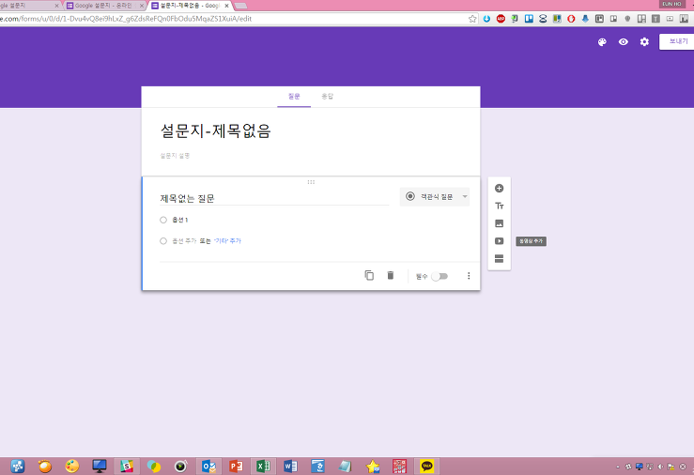
딥러닝 데이터 수집
예상 문제점 (risk분석)
추천 알고리즘을 활용할 수 있을 만큼 많은 양의 데이터를 구하기 어렵다는 문제점이 있다. 사용자의 데이터는 구글 설문지를 이용하여 직접 데이터를 수집할 예정이며, 부족한 데이터는 수집된 사용자의 데이터를 조작하여 활용할 예정이다. 모집공고의 데이터는 외부에 유출하지 않는다는 전제로 다른 사이트의 정보를 연구목적으로만 활용할 계획이 있다.

Slide 11
감사합니다.

